Slide 1
Proces kontroly na letišti
Jan Šťovíček

Slide 2
Obsah
O řešeném problému
Zdroje
Popis receptury
Plýtvání

Slide 3
Původní nápad

Slide 4
Omezení problému
Omezení na proces security kontroly
Zušlechťuje cestující a zavazadla
Může zušlechťovat i opotřebovávat zaměstnance letiště
Opotřebovává zařízení letiště

Slide 5
ZDROJE
Cestující
Příruční zavazadla
Pracovníci letiště
Bezpečnostní rámy
Ruční skenery
Košíky na věci
Skener na zavazadla

Slide 6
Hrubý popis
Hrubá receptura
Procesy jsou propojené
Nemáme zde všechny zdroje

Slide 7
receptura

Slide 8
Příprava na kontrolu

Slide 9
Kontrola bez problému

Slide 10
Kontrola s problémy

Slide 11
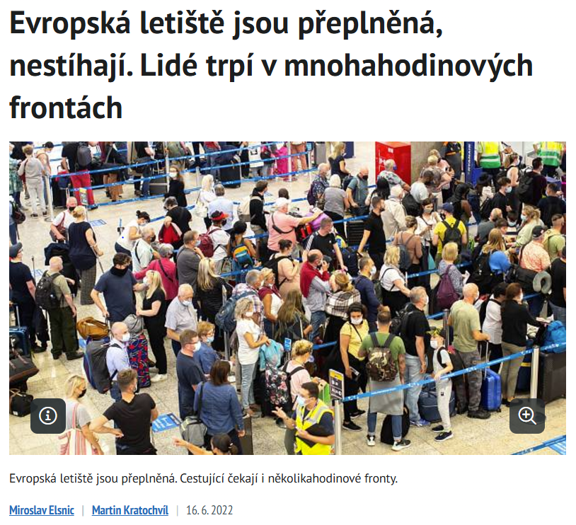
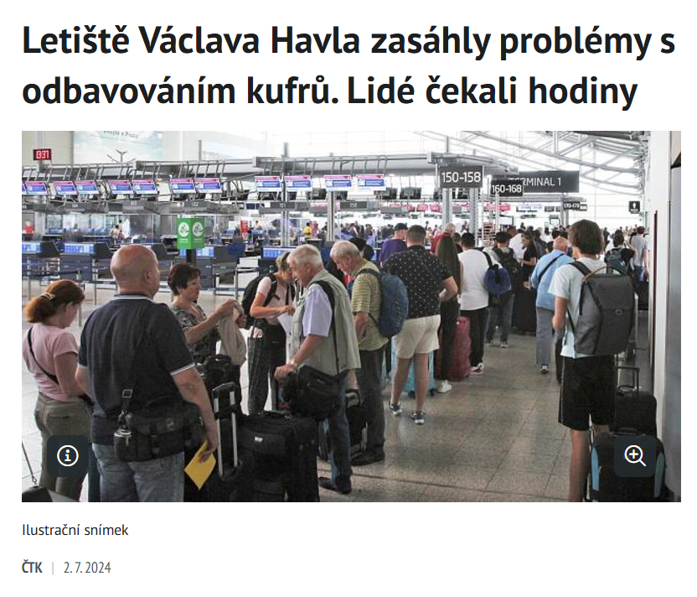
plýtvání

